Slide 1
Ethische Herausforderungen an die Informationswissenschaft
Ethik der Informationswissenschaften 27.-28. Jan. 2011 Mariazell, Europeum Rainer Kuhlen Universität Konstanz Humboldt Universität zu Berlin
CC

Slide 2
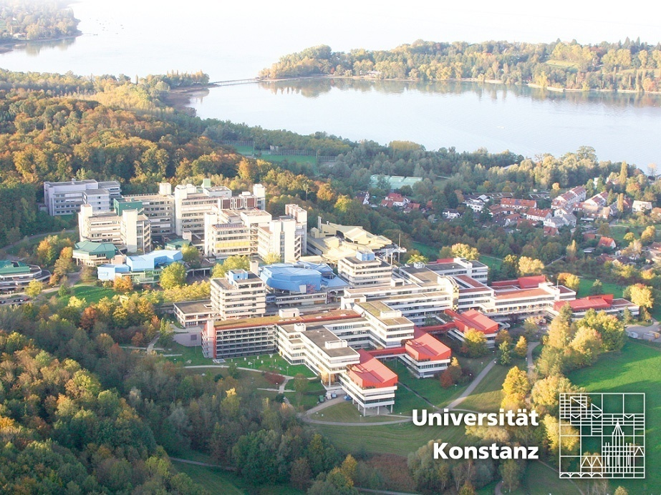
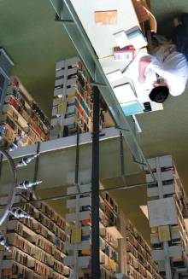
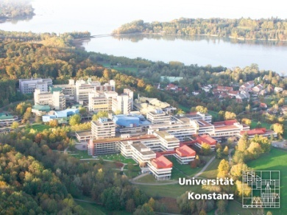
2

Slide 3
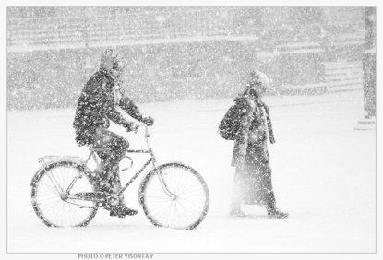
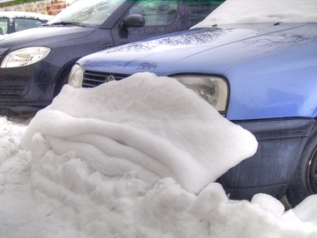
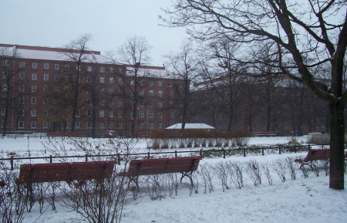
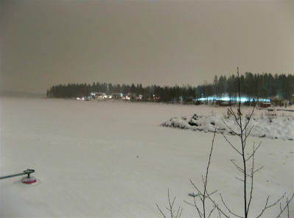
Helsinki im Januar 2011

Slide 4
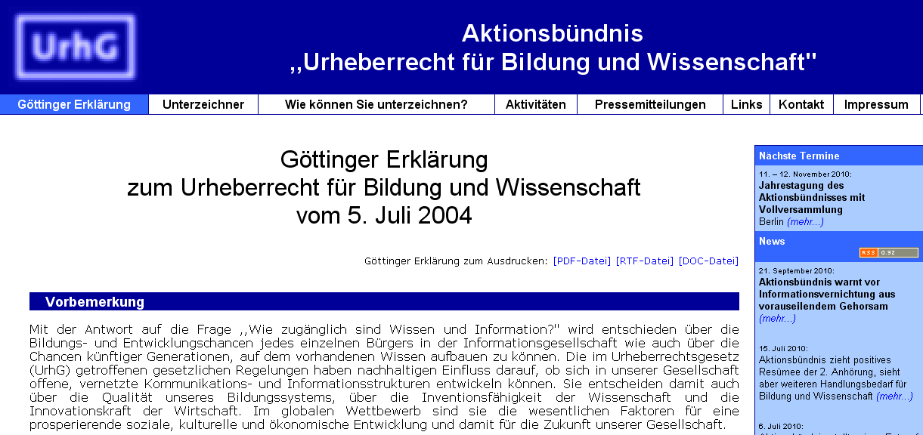
In einer digitalisierten und vernetzten Informationsgesellschaft muss der Zugang zur weltweiten Information für jedermann zu jeder Zeit von jedem Ort für Zwecke der Bildung und Wissenschaft sichergestellt werden!

Slide 5
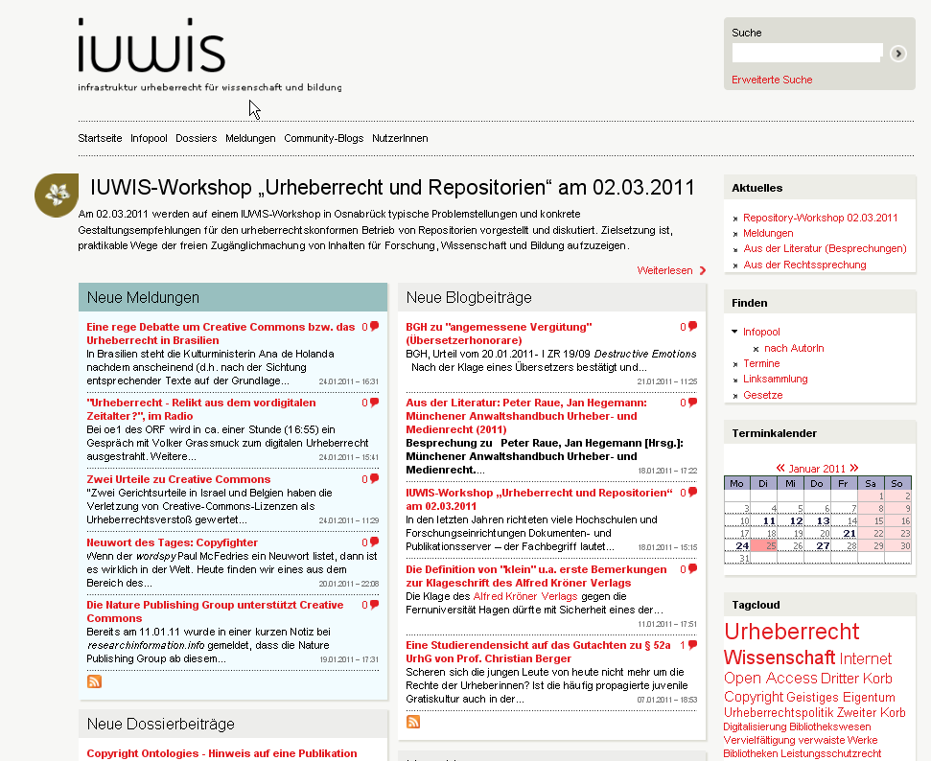

Slide 6
http://www.ences.eu

Slide 7
Zentrale Aussagen
(1) Informationsethik ist die Reflexion über moralisches Verhalten in den elektronischen Räumen des Internet
(2) Informationswissenschaft leistet die theoretische Fundierung der Prozesse, die Wissen in Information transformieren („Information ist Wissen in Aktion“)
(3) Die Transformationen hängen nicht zuletzt von ethischen, ökonomische und politisch-rechtlichen Regulierungsformen ab
(4) Die Transformationen können im Sinne der Institutionenökonomik (Oström) als Institutionalisierungsformen für die Common Pool Ressource Wissen angesehen werden (Wissensobjekte Informationsobjekte)
(5) Im Sinne der Interdependenzen von Ethik, Ökonomie und Politik besteht die Herausforderung an die Informationswissenschaft, den elektronischen Räumen angemessene Organisationsmodelle für den Umgang mit Wissen und Information zu entwerfen

Slide 8
Was ist Informationsethik?
8

Slide 9
Zentrale Aussagen
(1) Informationsethik ist die Reflexion über moralisches Verhalten in den elektronischen Räumen des Internet
(2) Informationswissenschaft leistet die theoretische Fundierung der Prozesse, die Wissen in Information transformieren („Information ist Wissen in Aktion“)
(3) Die Transformationen hängen nicht zuletzt von ethischen, ökonomische und politisch-rechtlichen Regulierungsformen ab
(4) Die Transformationen können im Sinne der Institutionenökonomik (Oström) als Institutionalisierungsformen für die Common Pool Ressource Wissen angesehen werden (Wissensobjekte Informationsobjekte)
(5) Im Sinne der Interdependenzen von Ethik, Ökonomie und Politik besteht die Herausforderung an die Informationswissenschaft, den elektronischen Räumen angemessene Organisationsmodelle für den Umgang mit Wissen und Information zu entwerfen

Slide 10
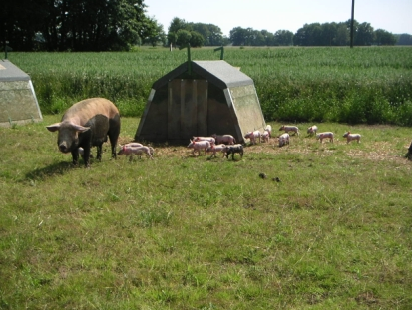
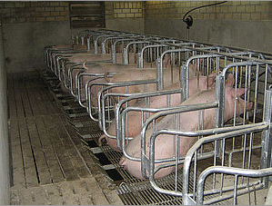
Ort des Wohnens
Gewohnheit
Sitte
Das Ethos der Schweine ist der Stall
Brauch

Slide 11
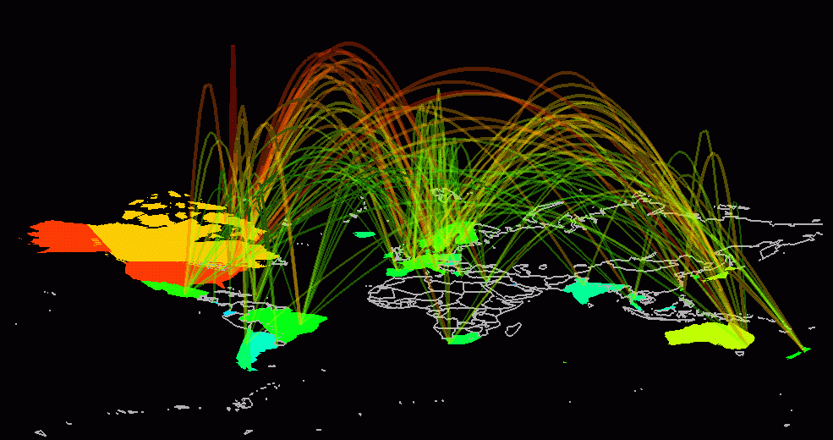
Das Ethos der Schweine ist der Stall
Das Ethos der Informationsgesellschaft ist das Internet
Ort des Wohnens
Gewohnheit
Sitte
Brauch

Slide 12
Das Ethos der Schweine ist der Stall
Das Ethos der Informationsgesellschaft ist das Internet
Ort des Wohnens
Gewohnheit
Sitte
in elektronischen Räumen
Brauch
neue Verhaltensformen
moral behaviour
neue Normen, neue Werte
neue Moral
neue Ethik?

Slide 13
Informationsethik in sich verändernden Umwelten
Informationsethik analysiert, welche über Raum und Zeit variierende Annahmen, Regeln und Werte das Verhalten der Menschen steuern, wenn sie Wissen und Information erstellen, austauschen, teilen und nutzen, aber auch regulieren.
Diese können weder naturrechtlich noch aus irgendeiner Metaphysik geschweige denn von einer Religion begründet werden.
Vielmehr hängen sie, in der Aristotelischen Tradition, von den Umgebungen ab, in denen Menschen wohnen (ethos). Umgebungen, dieses “Ethos”, wandeln sich in Raum und Zeit.
13

Slide 14
Themen/Fragen der Informationsethik

Slide 15
Themen/Fragen der Informationsethik
Wem gehört Wissen, wem gehört Information?
Ist informationelle Privatheit weiter ein hohes Gut auch in elektronischen Umgebungen?
Wie können die digital divides der Welt aufgelöst werden?
Was bedeutet informationelle Selbstbestimmung in elektronischen Umgebungen?
Welches sind die Grundlagen für Wissensökologie?
Was sind Gemeingüter (Commons)? Wie entstehen sie? Wie können sie genutzt werden? Was bedroht sie? Wie können sie geschützt und entwickelt werden?
Was macht eine Ethik der Informationsprofessionellen aus?

Slide 16
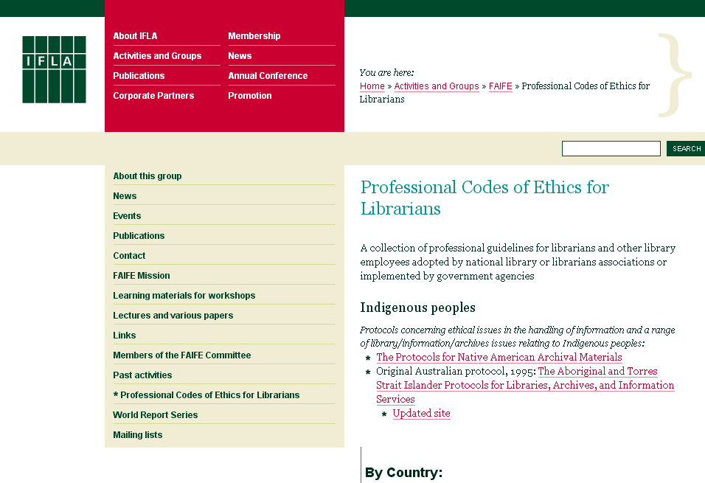
Ethik für Informationsprofessionelle
Look at http://www.ifla.org/en/faife/professional-codes-of-ethics-for-librarians

Slide 17
Informationsethik und Informations-wissenschaft
17

Slide 18
Zentrale Aussagen
(1) Informationsethik ist die Reflexion über moralisches Verhalten in den elektronischen Räumen des Internet
(2) Informationswissenschaft leistet die theoretische Fundierung der Prozesse, die Wissen in Information transformieren („Information ist Wissen in Aktion“)
(3) Die Transformationen hängen nicht zuletzt von ethischen, ökonomischen und politisch-rechtlichen Regulierungsformen ab
(4) Die Transformationen können im Sinne der Institutionenökonomik (Oström) als Institutionalisierungsformen für die Common Pool Ressource Wissen angesehen werden (Wissensobjekte Informationsobjekte)
(5) Im Sinne der Interdependenzen von Ethik, Ökonomie und Politik besteht die Herausforderung an die Informationswissenschaft, den elektronischen Räumen angemessene Organisationsmodelle für den Umgang mit Wissen und Information zu entwerfen

Slide 19
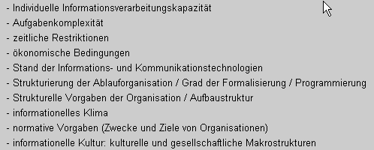
Wissen und Information
Wissensobjekte
Informations-objekte mit Mehrwerteigen-schaften
Informationsarbeit

Slide 20
Wissen und Information
Wissensobjekte
Informations-objekte mit Mehrwerteigen-schaften
Informationsarbeit
Transformation
Wissen
Information
Information ist Wissen in Aktion
Information ist Wissen in kontextualisierter Aktion
Information als kontextualisiertes Wissen

Slide 21
Wem gehört Wissen? Wem gehört Information?
Information
oder
Wissen?
21

Slide 22
Wem gehört Wissen? Wem gehört Information?
Ideen, Fakten, Theorien, … sind grundsätzlich frei (können auch nicht für sich geschützt werden)
Geschützt sind die Werke, sofern sie Ideen, Fakten, Theorien, … in einer wahrnehmbaren und kommunizierbaren Form darstellen
Ein Urheberrechtsschutz bezieht sich nicht auf die Werke in ihrer materiellen Gestalt, sondern nur auf die Werke, sofern sie Ideen, Fakten, Theorien transportieren
Wissen
Informationsprodukte
Immaterialgüter
22

Slide 23
Wem gehört Wissen?
Die Frage wird neu gestellt werden müssen
Nicht die Freiheit des Wissens ist das Problem,
sondern die
Freiheit des Zugriffs auf Wissen.
Zugriffsprobleme werden auf den Informationsmärkten entschieden
proprietäre kommerzielle Informationsmärkte
Öffentliche freie Austauschmärkte

Slide 24
Informationsethik in sich verändernden Umwelten
24

Slide 25
Zentrale Aussagen
(1) Informationsethik ist die Reflexion über moralisches Verhalten in den elektronischen Räumen des Internet
(2) Informationswissenschaft leistet die theoretische Fundierung der Prozesse, die Wissen in Information transformieren („Information ist Wissen in Aktion“)
(3) Die Transformationen hängen nicht zuletzt von ethischen, ökonomischen und politisch-rechtlichen Regulierungsformen ab
(4) Die Transformationen können im Sinne der Institutionenökonomik (Oström) als Institutionalisierungsformen für die Common Pool Ressource Wissen angesehen werden (Wissensobjekte Informationsobjekte)
(5) Im Sinne der Interdependenzen von Ethik, Ökonomie und Politik besteht die Herausforderung an die Informationswissenschaft, den elektronischen Räumen angemessene Organisationsmodelle für den Umgang mit Wissen und Information zu entwerfen

Slide 26
Mehrdimensionale Beziehungen für Ethik
Ethik
Wirtschaft
Politik
26

Slide 27
Mehrdimensionale Beziehungen für Ethik
Ethik
Informationsethik
Wissen
Wirtschaft
Politik
Informationsmärkte
Urheberrecht
27

Slide 28
Wissen als Gemeingut (Commons)
28

Slide 29
Zentrale Aussagen
(1) Informationsethik ist die Reflexion über moralisches Verhalten in den elektronischen Räumen des Internet
(2) Informationswissenschaft leistet die theoretische Fundierung der Prozesse, die Wissen in Information transformieren („Information ist Wissen in Aktion“)
(3) Die Transformationen hängen nicht zuletzt von ethischen, ökonomischen und politisch-rechtlichen Regulierungsformen ab
(4) Die Transformationen können im Sinne der Institutionenökonomik (Oström) als Institutionalisierungsformen für die Common Pool Ressource Wissen angesehen werden (Wissensobjekte Informationsobjekte)
(5) Im Sinne der Interdependenzen von Ethik, Ökonomie und Politik besteht die Herausforderung an die Informationswissenschaft, den elektronischen Räumen angemessene Organisationsmodelle für den Umgang mit Wissen und Information zu entwerfen

Slide 30
Ein Verständnis von Wissen als Commons
natürlich
Gemeingüter sind zum einen das Erbe, das uns die Natur ohne unser Zutun geschenkt hat.
Wasser
die Fische
natürliche Ressourcen
Luft
….
sozial
Gemeingüter lassen überhaupt erst soziales Leben entstehen. Sie organisieren das Zusammenleben der Menschen: der öffentliche Raum, Plätze, Parks, Gesundheitsversorgung, Mitbestimmung und ein stabiles Finanzsystem ….
kulturell
Gemeingüter sind aber auch Ausprägungen des kulturellen Erbes, das die Menschheit von Beginn an bis zur Gegenwart entwickelt und an uns in der Gegenwart weitergegeben hat.
Wissen
30

Slide 31
Ein Verständnis von Wissen als Commons
What are commons?
Commons
water
natural resources
public spaces
air/sky
knowledge
….
access to water is a fundamental human right
knowledge is the water of the mind
access to knowledge is a fundamental human right

Slide 32
Ein Verständnis von Wissen als Commons
res nullius?
res privatae?
res publicae?
res communes?
Justinian I., Mosaikdetail aus der Kirche San Vitale in Ravenna

Slide 33
Ein Verständnis von Wissen als Commons
Elinor Oström:
Gemeingüter gibt es nicht als solche. Sie werden aus dem allgemeinen Pool der natürlichen, sozialen und immateriellen Ressourcen gebildet, wenn sich Organisationsformen, auch Wertmuster für den Umgang mit diesem Pool entwickeln und verfestigt, eben institutionalisiert haben.

Slide 34
Ein Verständnis von Wissen als Commons
Teilen
Gerechtigkeit
Inklusion
Nachhaltigkeit
Common Pool Resources
Prinzipien
Transformation durch Institu-tionalisierung
Gemeingüter
Commons
Verfahren
Kommunizieren (Konsensbildung)
Regeln
Vereinbarungen
Kontrollmechanismen
Sanktionen

Slide 35
Wem gehören die Gemeingüter/die Commons?
Commons sind keineswegs (vogel)freie Güter, die sich jedermann privat aneignen und entsprechend auch kommerziell nutzen kann.
Commons sind keine res nullius
Die Verfügung über Commons wird über institutionalisierte Eigentumsrechte , also reale Nutzungsrechte geregelt

Slide 36
Die informationsethische Herausforderung der Commons an die Informationswissenschaft
36

Slide 37
Zentrale Aussagen
(1) Informationsethik ist die Reflexion über moralisches Verhalten in den elektronischen Räumen des Internet
(2) Informationswissenschaft leistet die theoretische Fundierung der Prozesse, die Wissen in Information transformieren („Information ist Wissen in Aktion“)
(3) Die Transformationen hängen nicht zuletzt von ethischen, ökonomischen und politisch-rechtlichen Regulierungsformen ab
(4) Die Transformationen können im Sinne der Institutionenökonomik (Oström) als Institutionalisierungsformen für die Common Pool Ressource Wissen angesehen werden (Wissensobjekte Informationsobjekte)
(5) Im Sinne der Interdependenzen von Ethik, Ökonomie und Politik besteht die Herausforderung an die Informationswissenschaft, den elektronischen Räumen angemessene Organisationsmodelle für den Umgang mit Wissen und Information zu entwerfen

Slide 38
Was muss getan werden, um dem Charakter von Wissen und Information als Commons Rechnung tragen zu können?
Zur Bewahrung, Nutzung und Entwicklung des Commons Wissen sind im Sinne der Institutionenökonomik gänzlich neue Modelle, neue Institutionalisierungsformen vonnöten.
Öffentlichkeit sollte nicht länger auf mehrfache Weise für Wissen und Information zahlen
38

Slide 39
Proprietäre Institutionalisierung - Verwertungsmodell der Wissenschaftsverlage
über Steuergelder
finanziert
über Steuergelder
finanziert
über Steuergelder
finanziert
Autor/Urheber in Bildung und Wissenschaft
nutzt personelle und technische Infrastruktur
stellt Wissen in Werken dar
Stellt Werke i.d.R. kostenlos den Verlagen bereit
über Steuergelder
finanziert
über Steuergelder
finanziert
Commons Wissen öffentlich finanziert
privat angeeignet
zahlt für Publi-kation oft Druckzuschüsse
sekundärer Retailmarkt
über Steuergelder
finanziert
über Steuergelder
finanziert
Werke werden von Verlagen aufbereitet und öffentlich zugänglich gemacht
tritt i.d.R. alle Verwertungs-rechte den Verlagen ab
primärer Verlaufsmarkt: Bibliotheken
Peer Review durch Wissenschaftler
In Anlehnung an: Open Access - die Revolution im wissenschaftlichen Publizieren? Vortrag von Dr. Rafael Ball im Rahmen des FZJ-Kolloquiums am 30. April 2003 http://www.fz-juelich.de/zb/datapool/page/534/Vortrag%20Open%20Access.pdf

Slide 40
Was muss getan werden, um dem Charakter von Wissen und Information als Commons Rechnung tragen zu können?
Öffentlichkeit sollte nicht länger auf mehrfache Weise für Wissen und Information zahlen
Informationsethische Forderung
Neue Modelle (Institutionalisierungsformen) , auch die der Informationswirtschaft, müssen mit informationsethischen Prinzipien für Wissen verträglich sein
Prinzip der Inklusivität
Institutionalisierungsformen regeln Eigentumsbeziehungen
Prinzip der Gerechtigkeit
Prinzip der Selbstbestimmung
Prinzip des universalen freien Zugriffs auf Wissen und Information
Prinzip der Nachhaltigkeit beim Umgang mit Wissen und Information
40

Slide 41
Wem gehören die Gemeingüter/die Commons?
Private property rights (res privatae)
Public Property rights (res publicae)
Common property rights (res communes)
Institutionalisierungsformen für Wissen zur Umformung abstrakter Eigentumsbeziehungen in reale Nutzungsformen
Gehandelt auf den kommerziellen Märken, in der Regel mit exklusi-ven Ansprüchen
Staatlich kontrollierte/r Zugang und Nutzung, in der Regel zugunsten der Märkte
Teilen, gemeinschaftliche Nutzungsformen ohne Anspruch auf exklusive Ver-wertungsrechte

Slide 42
Institutionalisierungsformen – Eigentumsformen von Commons?
proprietäre kommerzielle Verwertungsmärkte
öffentliche freie teilende Märkte
Objekte
Objekte
Handel mit Waren
Teile des Commons
reklamiert als
verbleibt als
Private Eigentumsrechte
Eigentum im Commons

Slide 43
Institutionalisierungsformen – Eigentumsformen von Commons?
Private Eigentumsrechte
Eigentum im Commons
mit der Konsequenz
mit der Konsequenz
einfache kommerzielle Nutzungsrechte
freie Nutzung
Teilen
exklusiver kommerzieller Nutzungsrechte
und
und
Möglichkeit der individuellen und sozialen Entwicklung
mit der Konsequenz
Entschädigung an die Öffentlichkeit
der vielfältigen Verknappung

Slide 44
Institutionalisierungsformen – Eigentumsformen von Commons?
proprietäre kommerzielle Informationsmärkte
„commons-based information markets“
verknappende Verwertung
freie Nutzung
Teilen
einfache kommerzielle Nutzungsrechte
ermöglicht und geschützt durch
und
und
Entschädigung an die Öffentlichkeit
Möglichkeit der Entwicklung
Preispolitik
durch
Kontrolle durch Technik (DRM)
Mehrwertleistungen
das Urheberrecht
Monetäre Beiträge
Information selber ist frei, verdient wird mit anderem
(z.B. Google)
vertragliche Vereinbarungen
Steuer
freien Zugriff (freeconomics)

Slide 45
Fazit

Slide 46
Wie kann aus informationsethischer dem Charakter von Wissen und Information als Commons Rechnung tragen werden?
Neue Antworten auf Fragen wie
Kann Wissen jemand gehören? In welchem Ausmaß trägt das Konzept von geistigem Eigentum weiter in elektronischen Umgebungen?
Wie kann der Zugriff auf Information für jedermann (inklusiv) gesichert werden ?
Wie können Informationsbarrieren (auch weltweit) (gerecht) beseitigt werden?
Gelten die in den „großen Texten“ der Weltgemeinschaft formulierten Menschenrechte unverändert in elektronischen Umgebungen?
Wie kann die Nachhaltigkeit auch von digitaler Information gesichert werden?
Dies sind zentrale Herausforderungen an die Informationswissenschaft

Slide 47
Wohin geht die Reise? - Fazit
1. Auf „commons-based information markets“ soll zumindest das in öffentlicher Umgebungen mit Steuergeldern unterstützt produzierte und publizierte Wissen allen Menschen frei und möglichst ohne Verzögerung zugänglich gemacht werden.
Das muss nicht im Widerspruch zu kommerziellen Verwertungsmodellen der Informationswirtschaft stehen
aber
Informationswirtschaft überzeugen, dass exklusive Verwertungsrechte am Commons Wissen nicht mehr möglich sind
und
Die (urheber)rechtlichen Voraussetzungen schaffen, dass mit öffentlichen Mitteln erzeugtes Wissen zumindest sekundär ins Commons gestellt wird
Informations-ethik
Informations-wirtschaft
Wissens-ökonomie
Wissens-ökologie

Slide 48
Wohin geht die Reise? - Fazit
(2) Für commons-based information markets ist die Entwicklung von Modellen erforderlich,
auf deren Grundlage auch die ökonomische Nutzung des Commons Wissen möglich ist,
aber
Dies zu realisieren, ist eine zentrale Herausforderung auch für die Informationswissenschaft

Slide 49
Wohin geht die Reise? - Fazit
OA - Modell für Verlagswirtschaft?
aber
SpringerOpen?
Geschäfts- und Organisationsmodelle der Informationswirtschaft werden im Bereich der Wissenschaft nur unter Anerkennung des Open-Access-Paradigma möglich sein.
„Je freier der Zugriff zu Wissen und Information gemacht wird, umso höher ist die
Wahrscheinlichkeit, dass auch weiterhin in der Wirtschaft damit verdient werden kann.“
Informations-ethik
Informations-wirtschaft
Wissens-ökonomie
Wissens-ökologie
Dies zu realisieren, ist eine zentrale Herausforderung auch für die Informationswissenschaft

Slide 50
Wohin geht die Reise? - Fazit
3. Auf commons-based information markets soll das gesamte kulturelle Erbe, auch im digitalen Umfeld, nachhaltig gesichert und der Zugriff auf die Objekte dieses Erbes für jedermann frei möglich gemacht werden.
Auch das muss nicht im Widerspruch zu kommerziellen Verwertungsmodellen der Informationswirtschaft stehen
Dies zu realisieren, ist eine zentrale Herausforderung auch für die Informationswissenschaft

Slide 51
Zentrale Aussagen
(1) Informationsethik ist die Reflexion über moralisches Verhalten in den elektronischen Räumen des Internet
(2) Informationswissenschaft leistet die theoretische Fundierung der Prozesse, die Wissen in Information transformieren („Information ist Wissen in Aktion“)
(3) Die Transformationen hängen nicht zuletzt von ethischen, ökonomische und politisch-rechtlichen Regulierungsformen ab
(4) Die Transformationen können im Sinne der Institutionenökonomik (Oström) als Institutionalisierungsformen für die Common Pool Ressource Wissen angesehen werden (Wissensobjekte Informationsobjekte)
(5) Im Sinne der Interdependenzen von Ethik, Ökonomie und Politik besteht die Herausforderung an die Informationswissenschaft, den elektronischen Räumen angemessene Organisationsmodelle für den Umgang mit Wissen und Information zu entwerfen

Slide 52
Vielen Dank für Ihre Aufmerksamkeit
Folien unter einer CC-Lizenz (share-alike)
www.kuhlen.name
Notes:
52

Slide 53
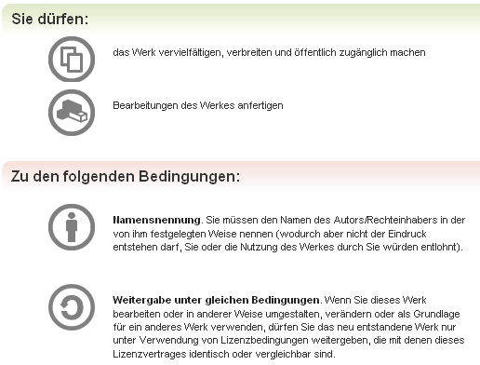
CC als Möglichkeit, informationelle Autonomie/ Selbstbestimmung von Autoren zurückzugewinnen
im Rahmen des Urheberrechts, aber mit Verzicht auf exklusive Verwertungsrechte
Notes:
53

